Slide 1
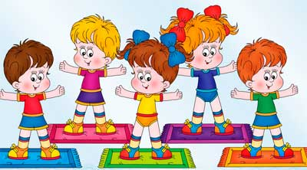
Проект по теме «Путешествие за здоровьем» (2 младшая группа №5)

Slide 2
Тип проекта: познавательно-игровой.
Срок проекта: краткосрочный (сентябрь-декабрь)
Участники проекта: воспитатели, дети II младшей группы, их родители
Цель: формирование культуры здоровья у детей 3-4 лет; сохранение и укрепление здоровья детей; приобщение детей и их родителей к здоровому образу жизни.

Slide 3
Образовательные:
1. Дать представление о здоровом образе жизни.
2. Продолжать знакомить с правилами личной гигиены.
3. Способствовать укреплению здоровья детей через систему оздоровительных мероприятий.
4.Создавать условия для благотворного физического развития детей;
4.Обогатить предметно-развивающую среду группы.
Развивающие:
1. Развивать культурно-гигиенические навыки у детей.
2.Развивать у детей умения выполнять правильно дыхательные гимнастики и упражнения.
.

Slide 4
Воспитательные:
1.Воспитывать интерес детей к здоровому образу жизни.
2. Воспитывать у детей желание заниматься физкультурой, заботиться о своем здоровье, заботливо относиться к своему телу и организму.
3. Воспитывать у детей желание выглядеть чистым, аккуратным и опрятным.
4. Укрепить связи между семьёй и детским садом, изменить позицию родителей в отношении своего здоровья и здоровья детей.

Slide 5
Актуальность:
Нет задачи важнее, чем вырастить здорового человека. Необходимо с малых лет приобщать ребенка в семейном и общественном воспитании к личной гигиене, формировать у малышей навыки охраны личного здоровья и бережного отношения к здоровью окружающих.

Slide 6
Основные формы реализации проекта:
* Анкетирование родителей.
* НОД по ознакомлению с окружающим миром.
* Дидактические игры и упражнения.
* Чтение художественной литературы.
* Беседы.
* Работа с родителями.
* Практическая значимость проекта заключается в создании единого здоровьесберегающего воспитательно-образовательного процесса в ДОУ.

Slide 7
Ожидаемые конечные результаты реализации проекта:
Сохранение и укрепление здоровья детей через систему комплексной физкультурно-оздоровительной работы;
Совершенствование культурно-гигиенических навыков и умений (Следить за своим внешним видом,
пользоваться мылом, аккуратно мыть руки, лицо; насухо вытираться после умывания, вешать полотенце на место, пользоваться расчёской и носовым платком,
правильно пользоваться столовой и чайной ложками, салфеткой, не крошить хлеб, пережёвывать пищу с закрытым ртом, не разговаривать с полным ртом).

Slide 8
Предполагаемый результат проекта для родителей:
Повышение уровня знаний по проблеме укрепления и сохранения здоровья детей.
Получение консультаций по вопросам формирования культурно-гигиенических навыков.
Укрепление связей между детским садом и семьёй.

Slide 9
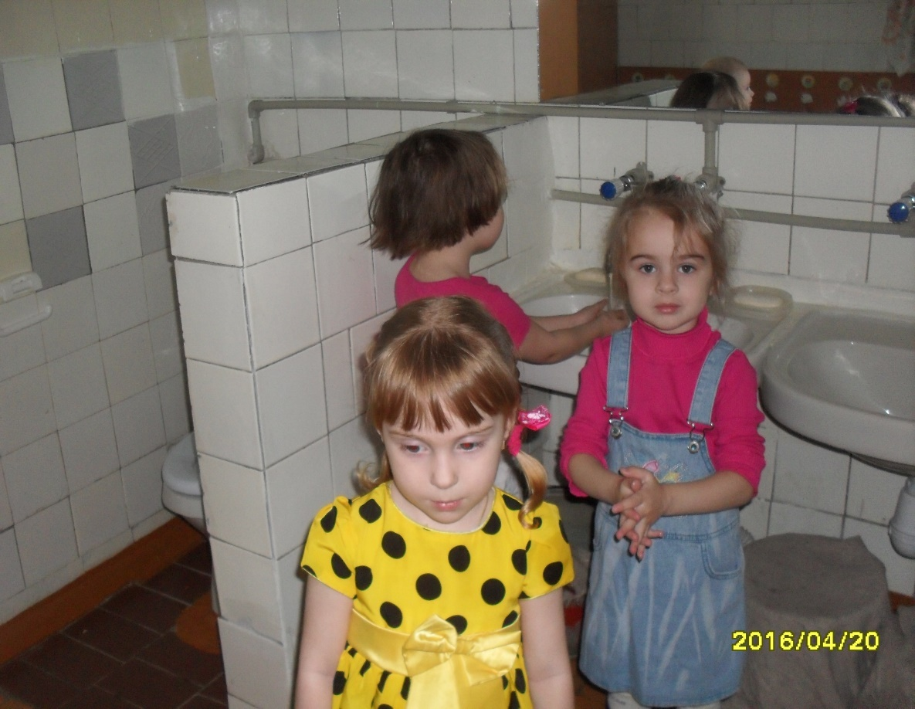
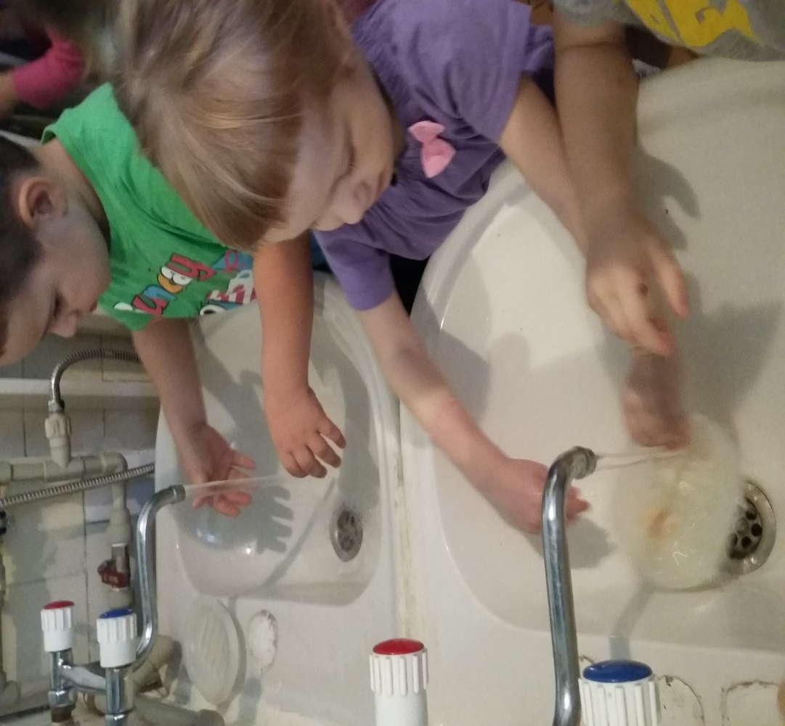
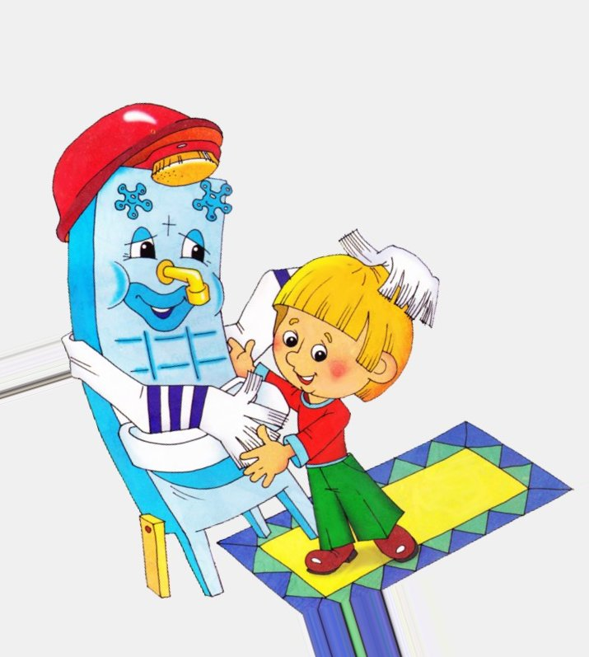
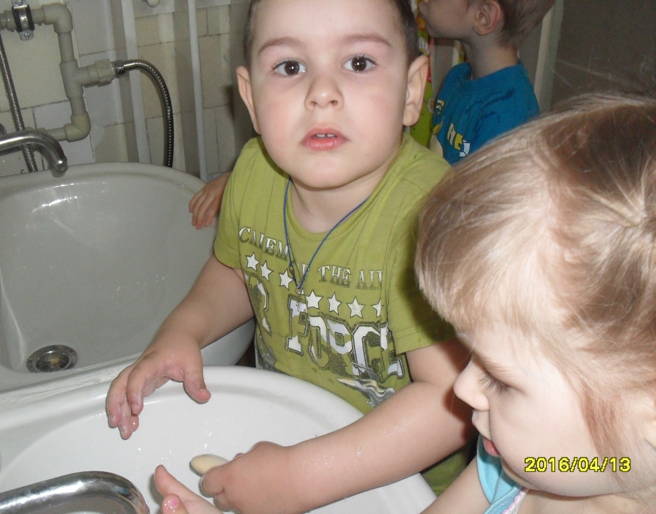
Станция «Чистюлькино

Slide 10
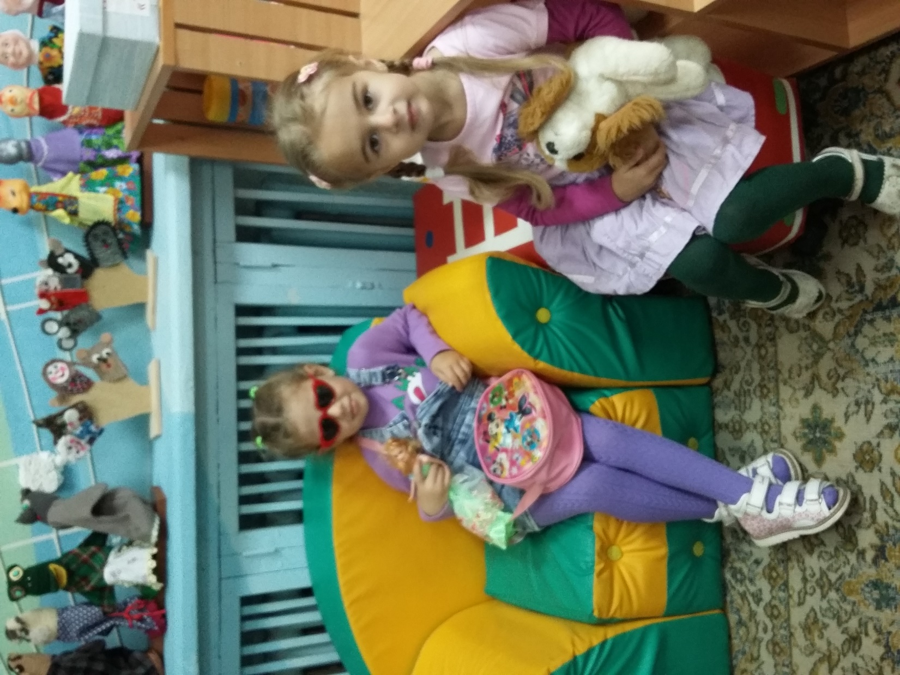
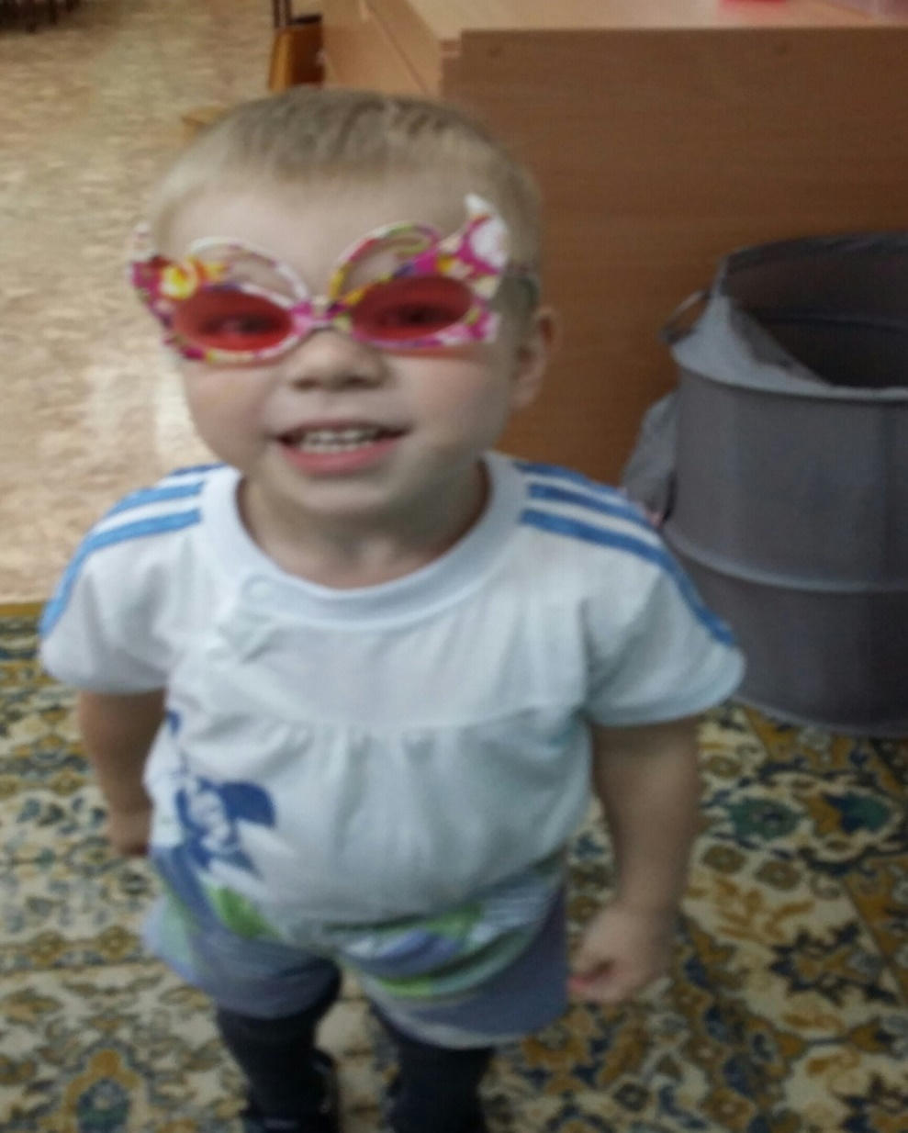
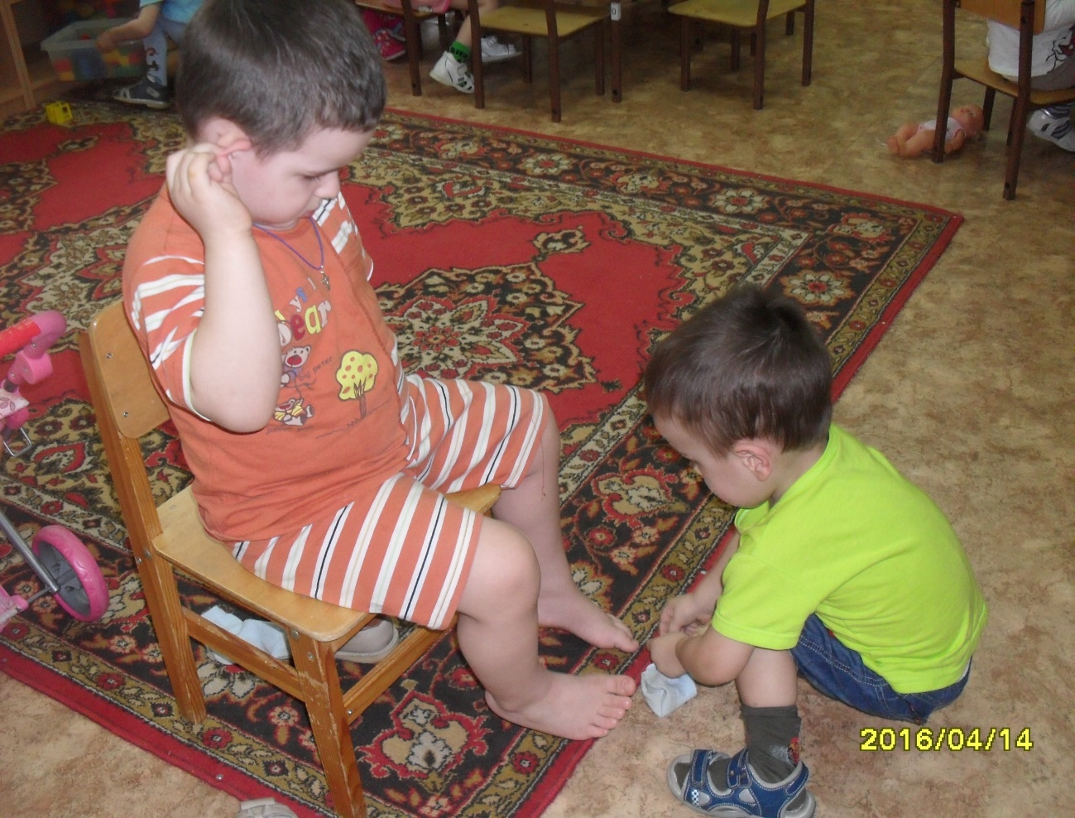
Станция «Красотулькино»

Slide 11
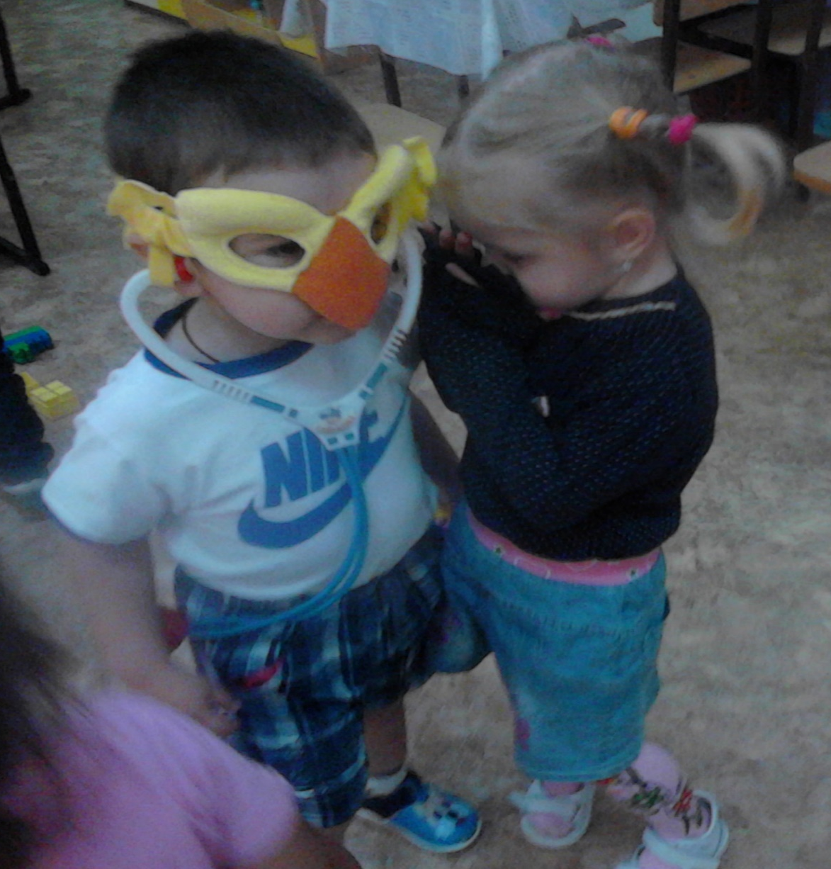
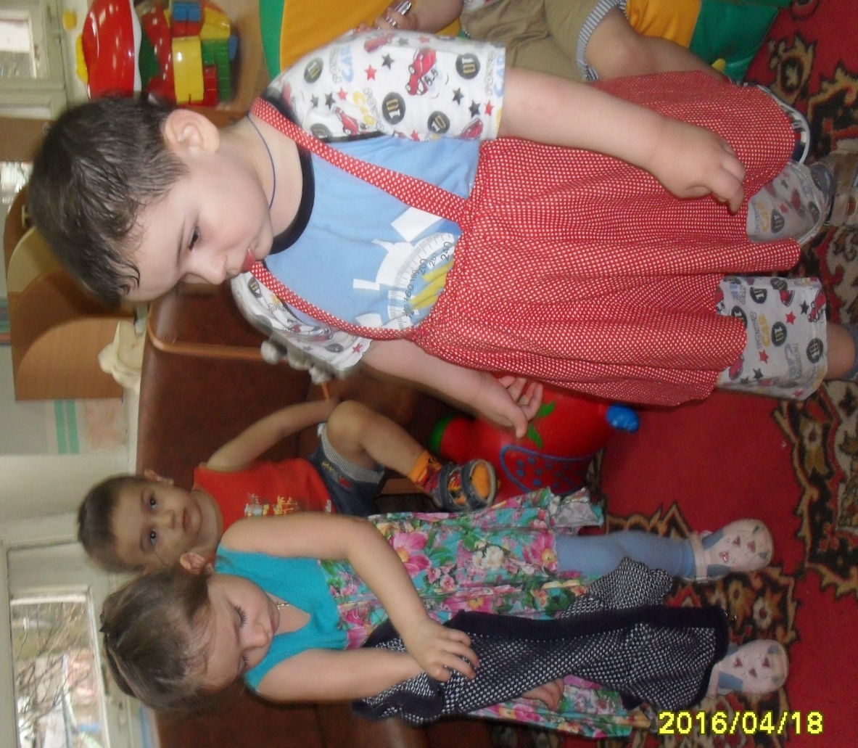
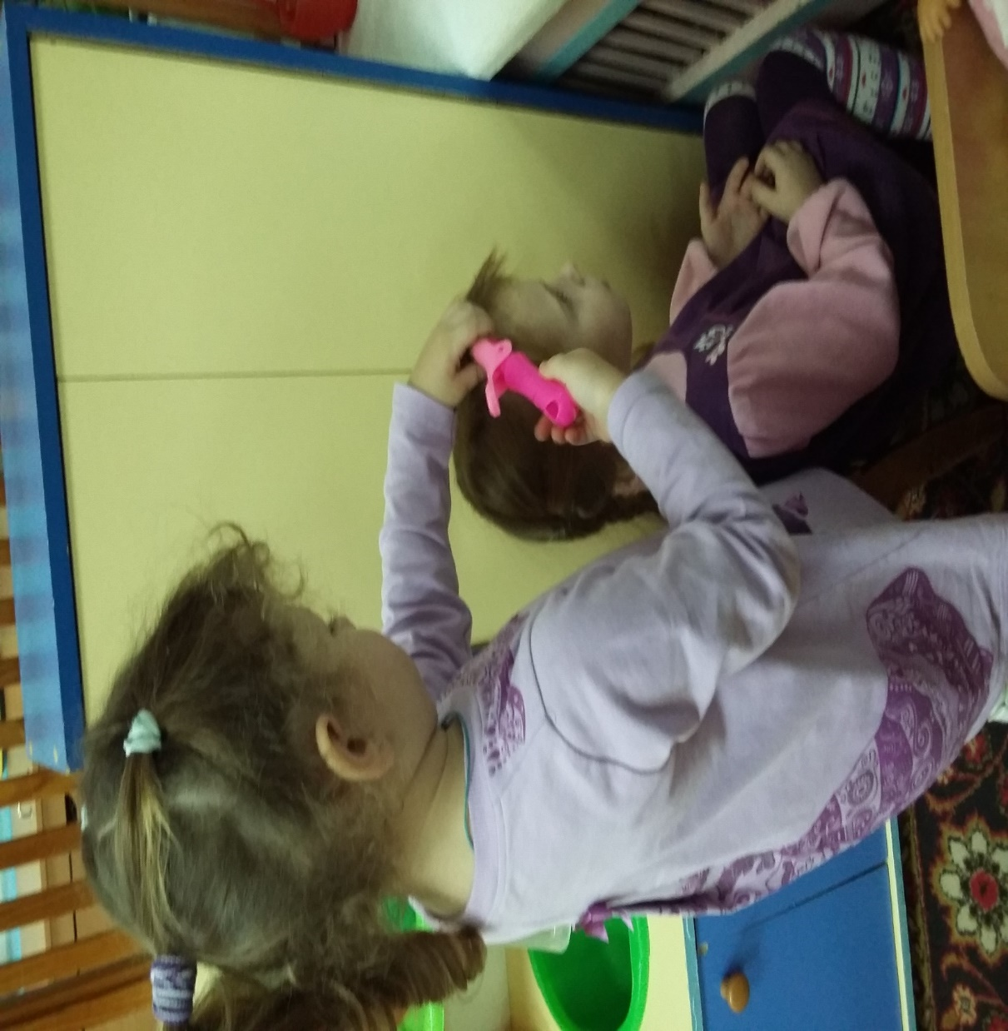

Slide 12
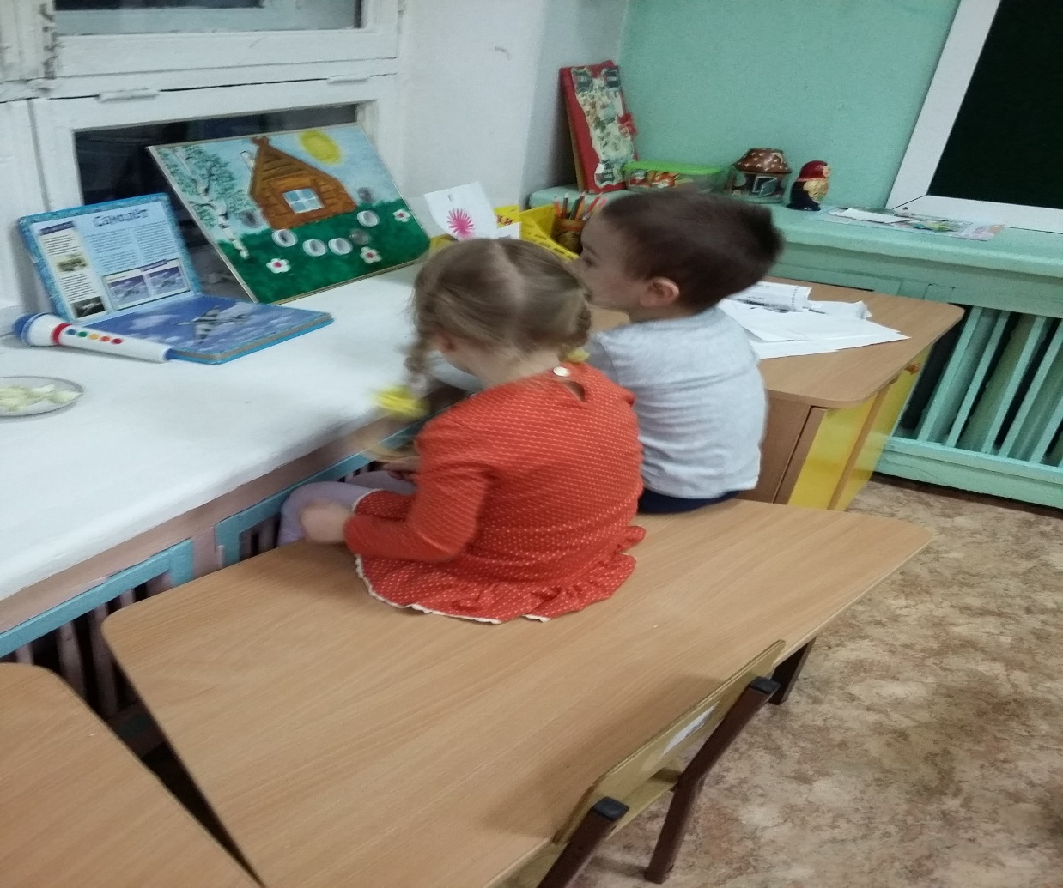
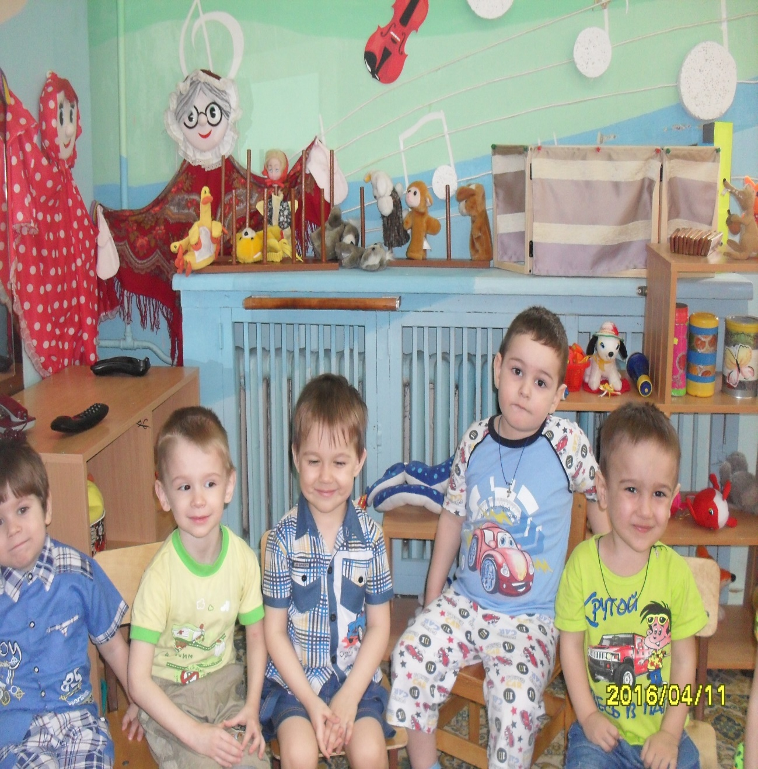
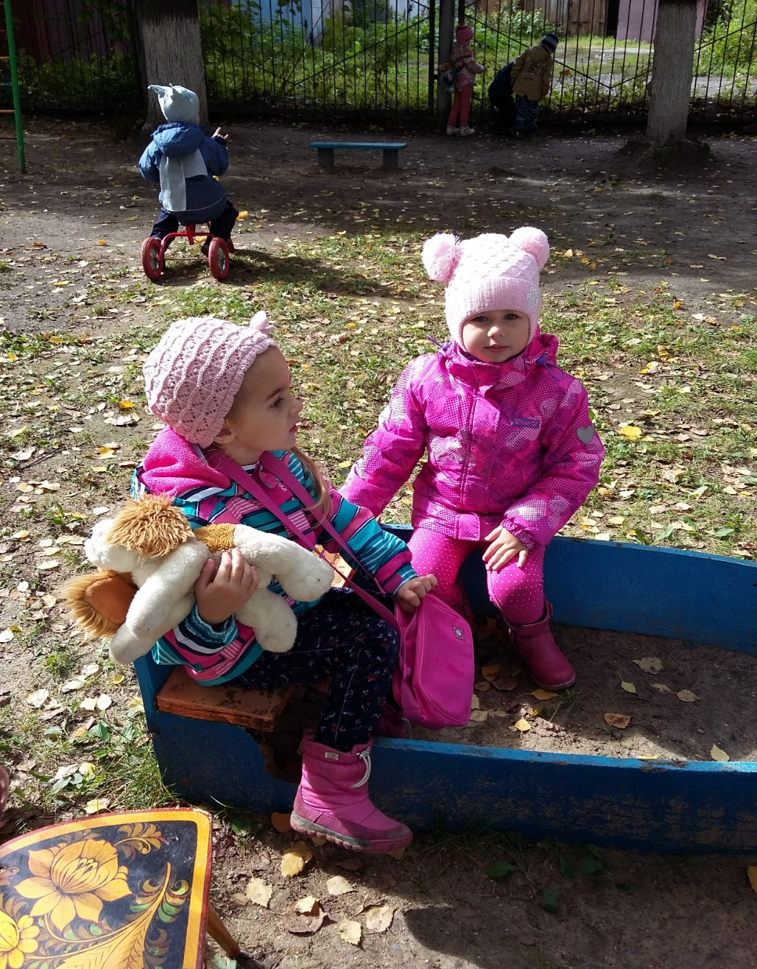
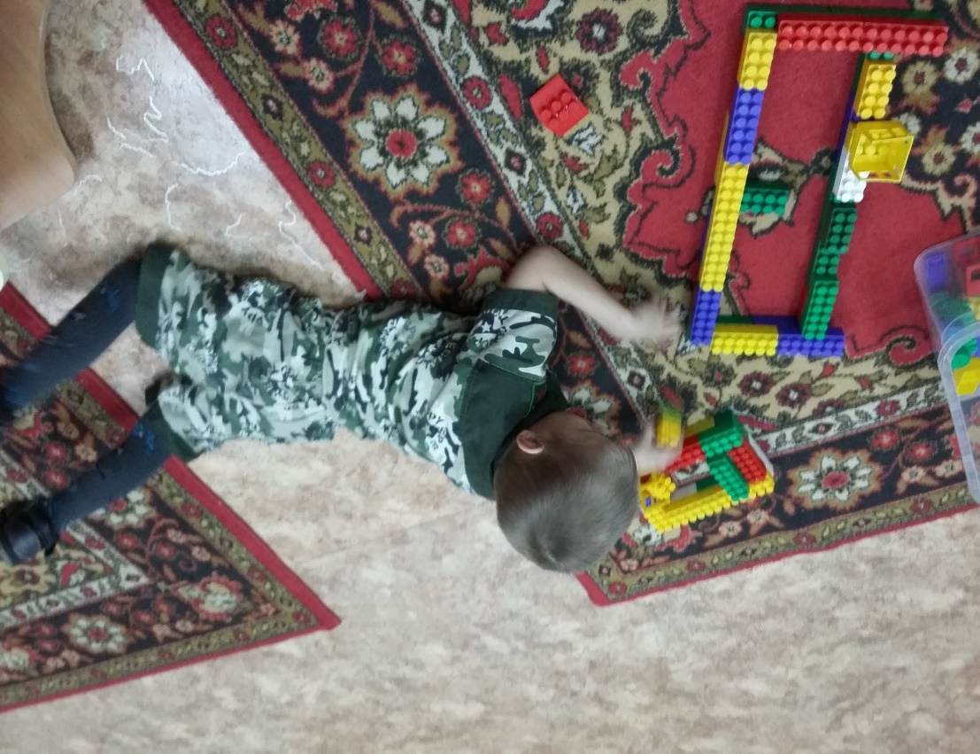
Лавочка-отдыхалочка

Slide 13
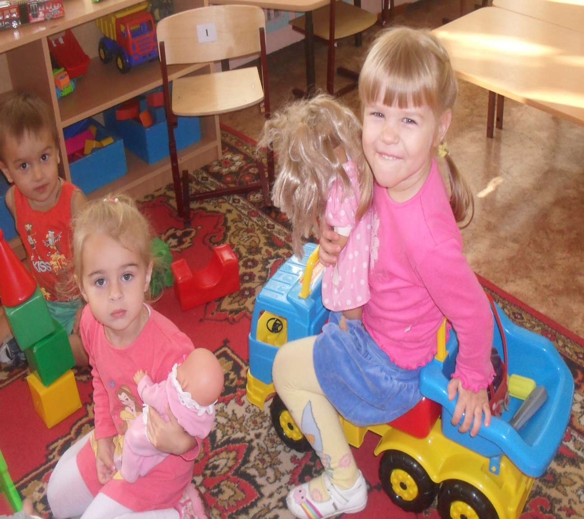
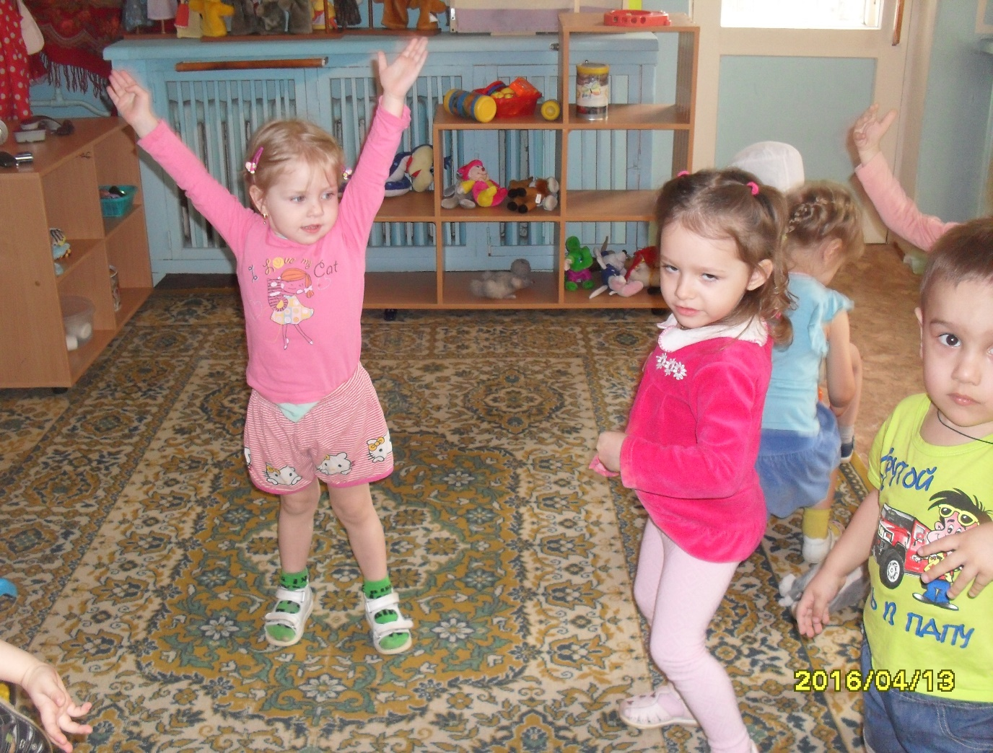
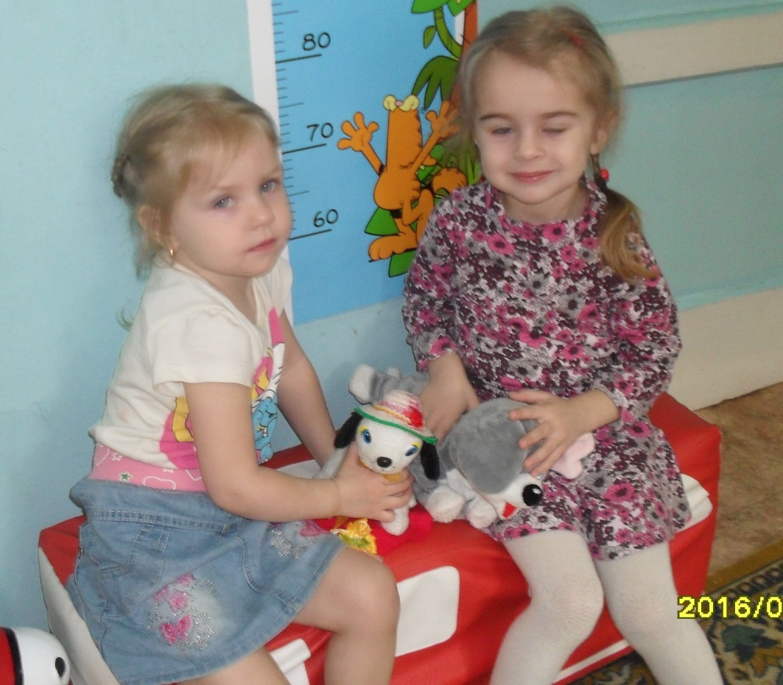

Slide 14
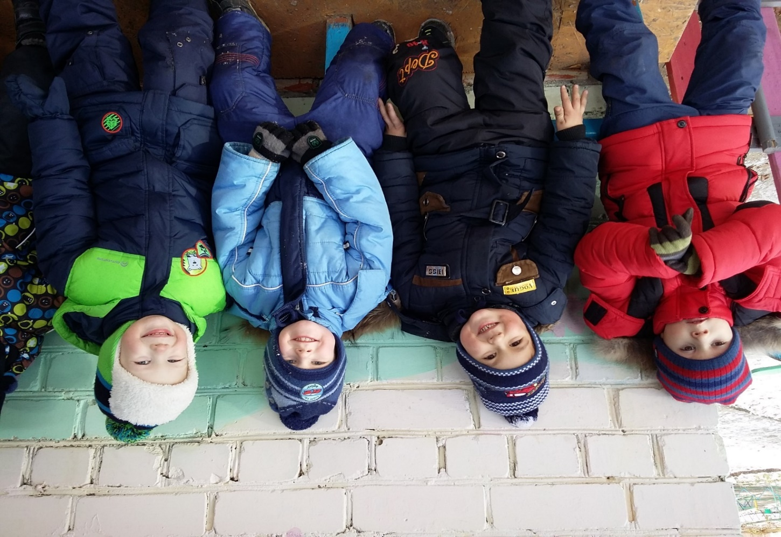
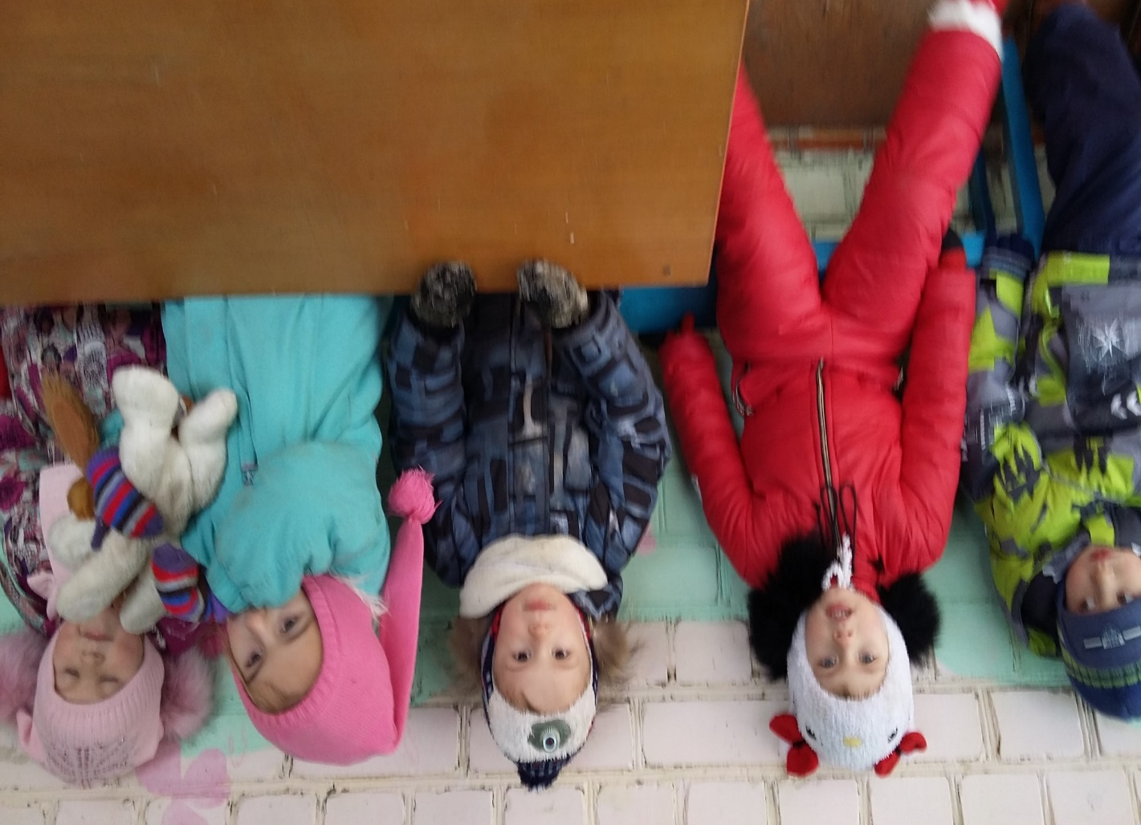
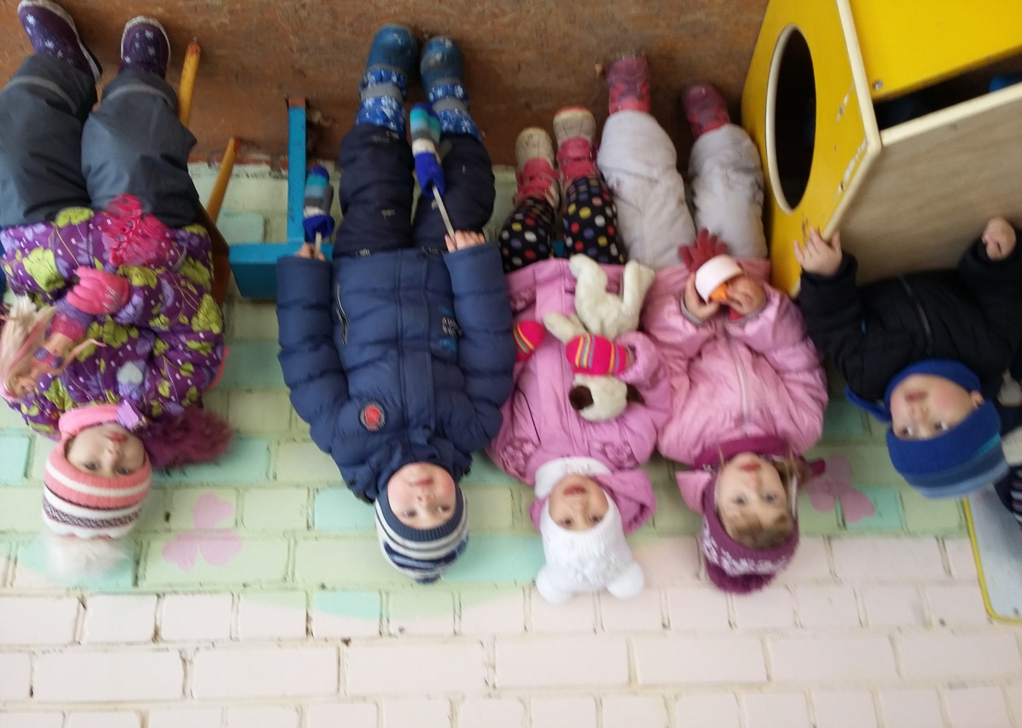

Slide 15
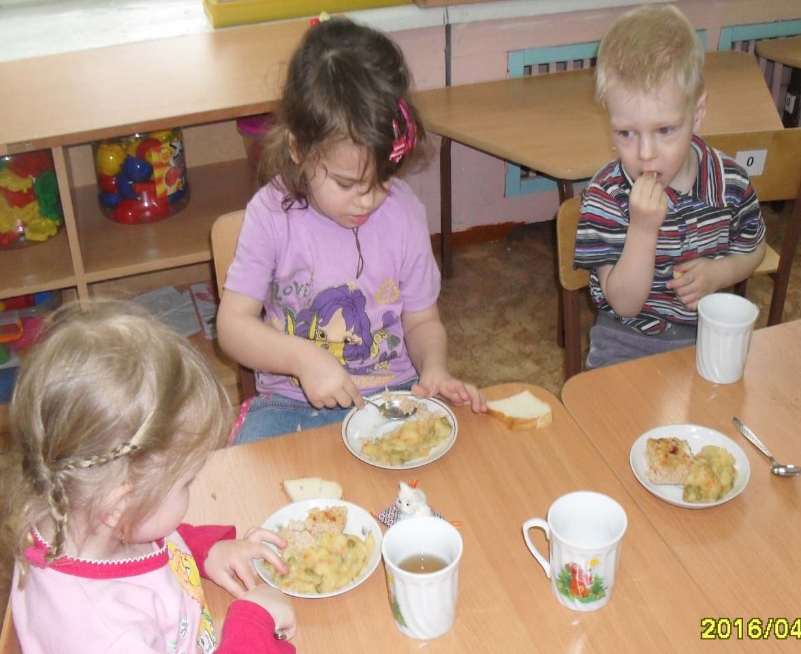
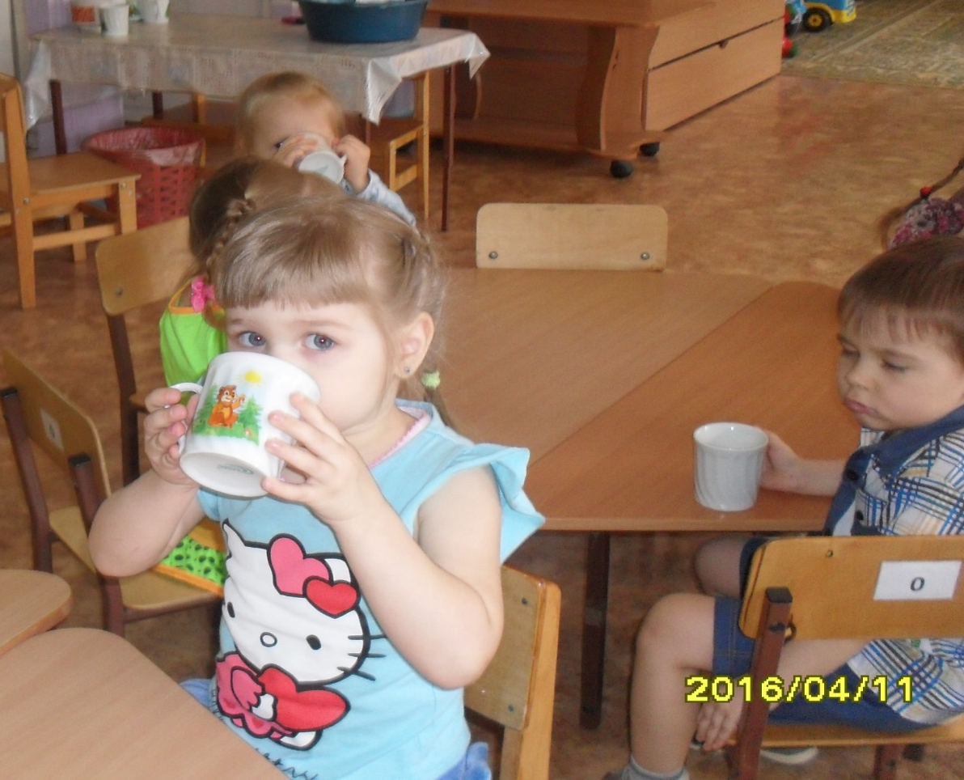
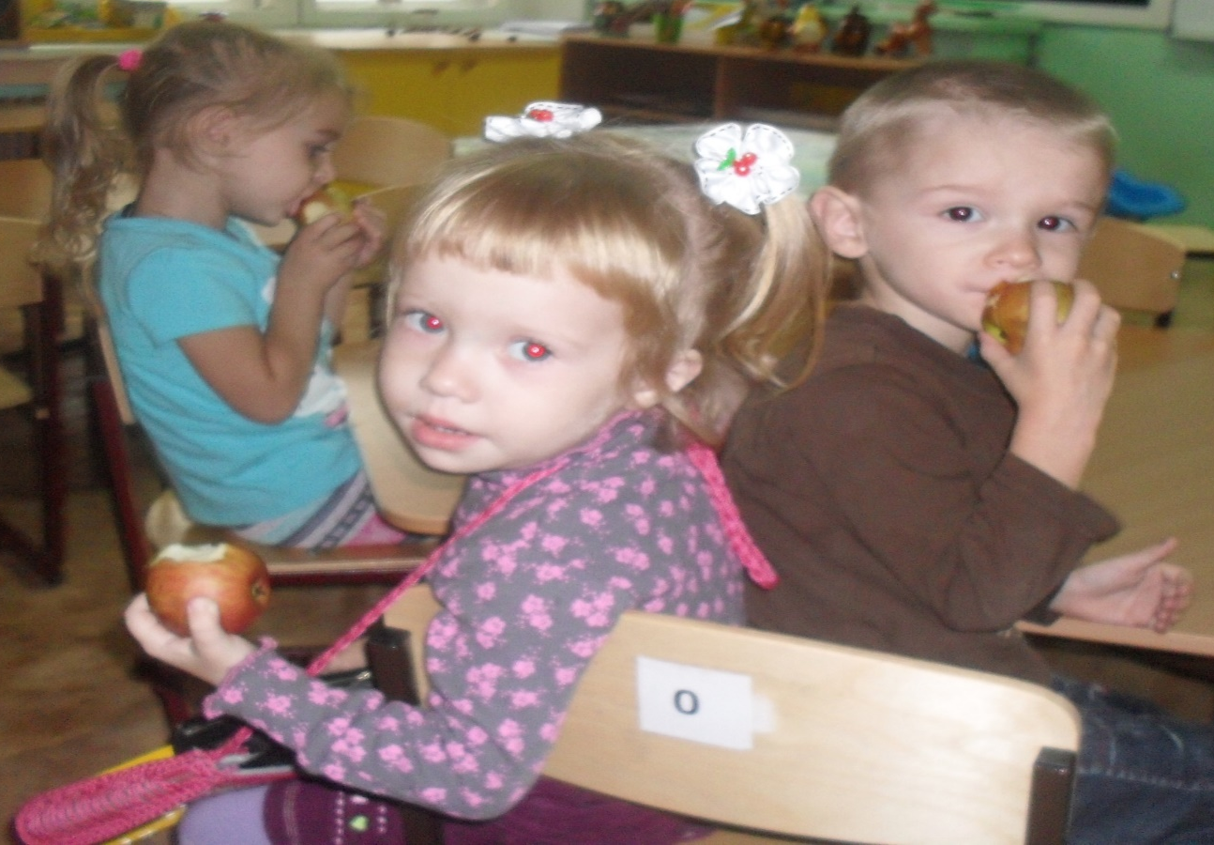
Станция вкусняшкино

Slide 16
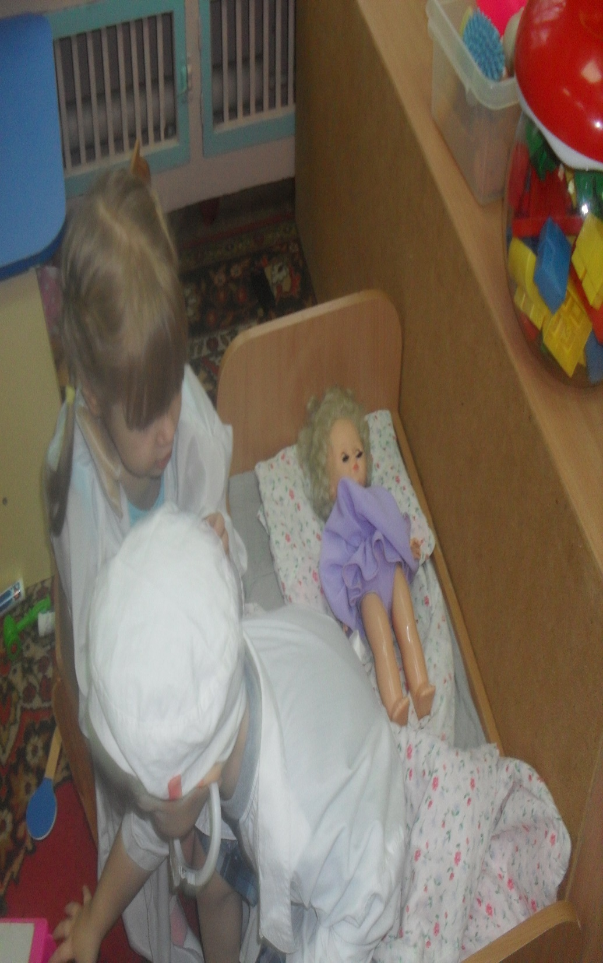
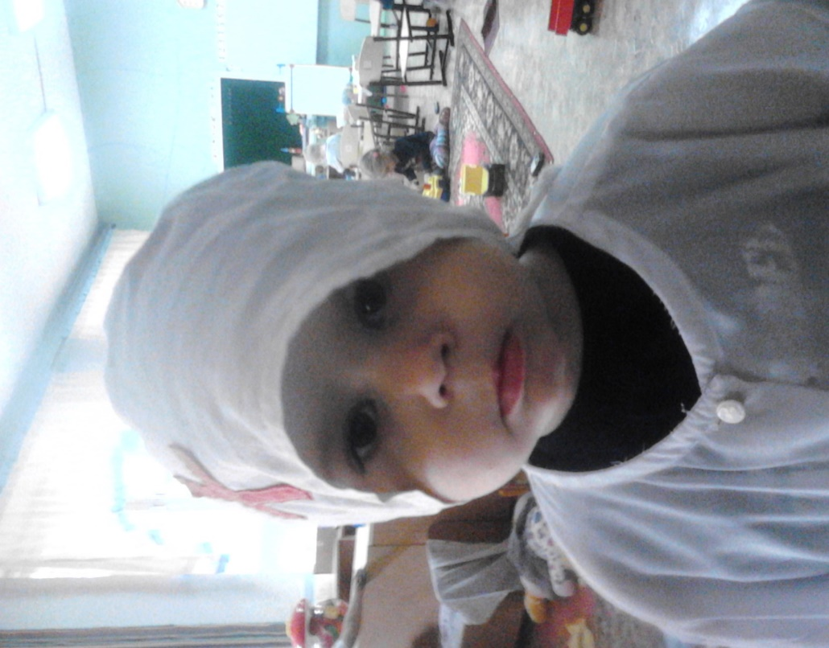
Станция Неболейкино

Slide 17
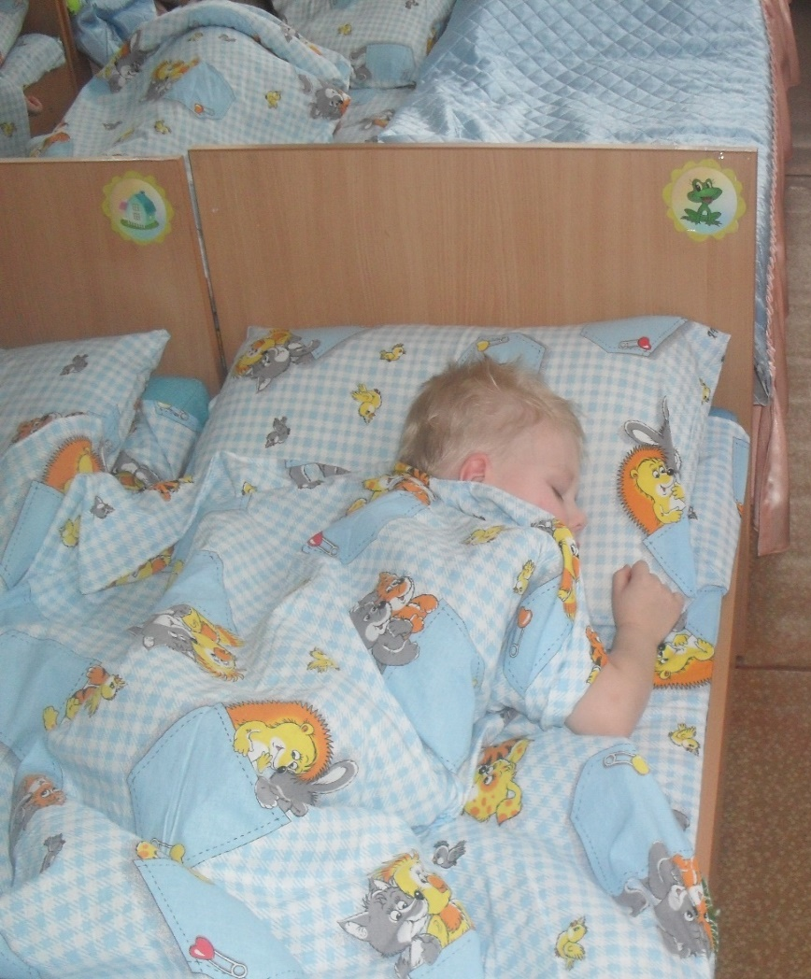

Slide 18
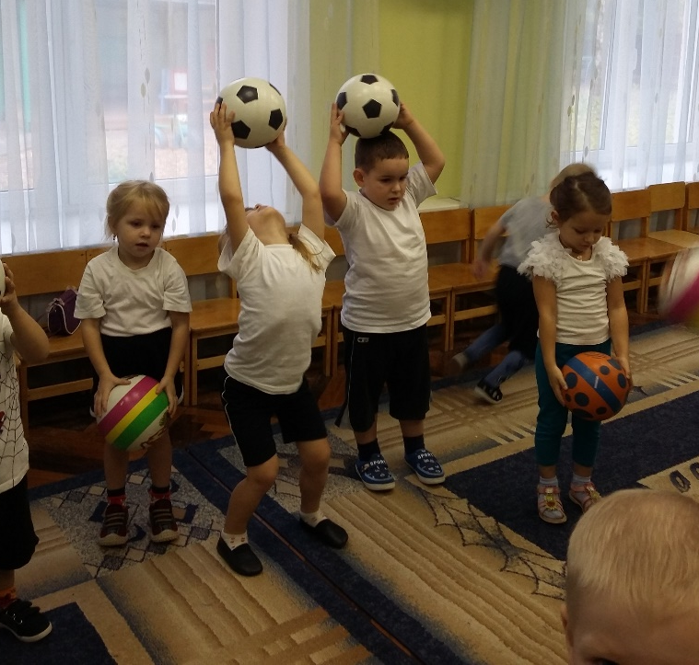
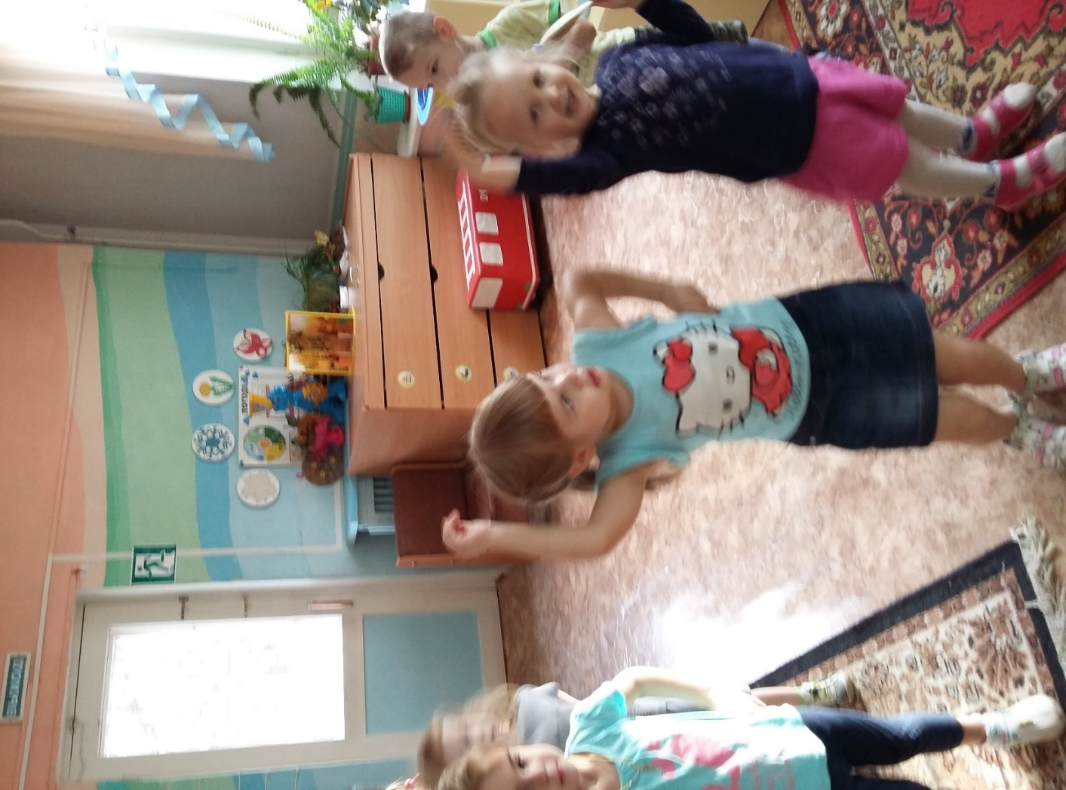
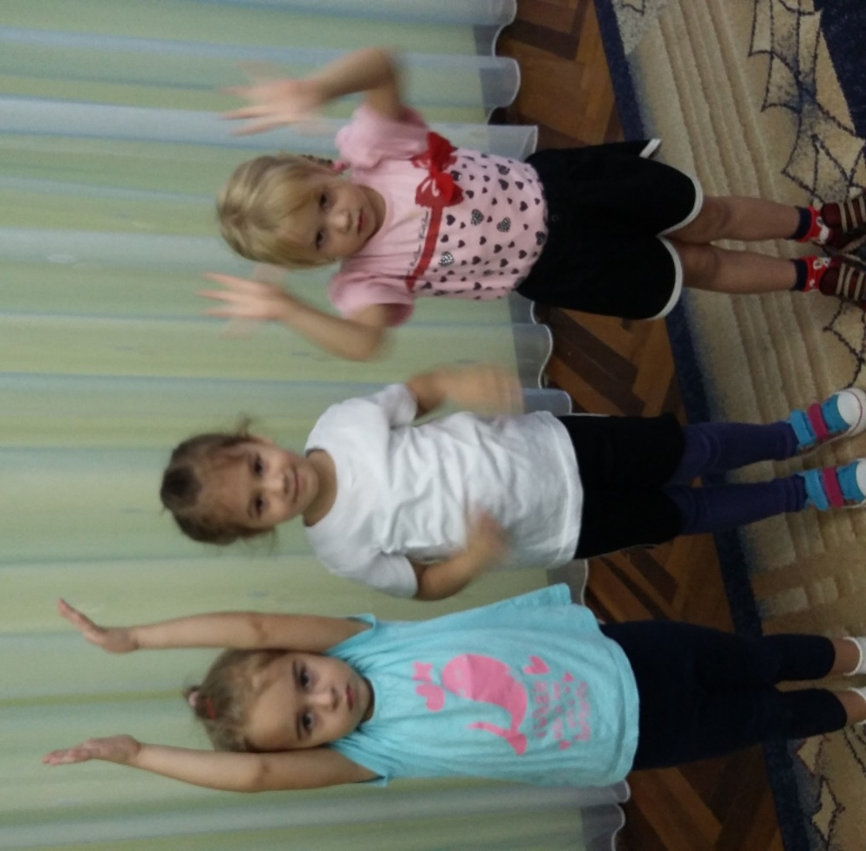
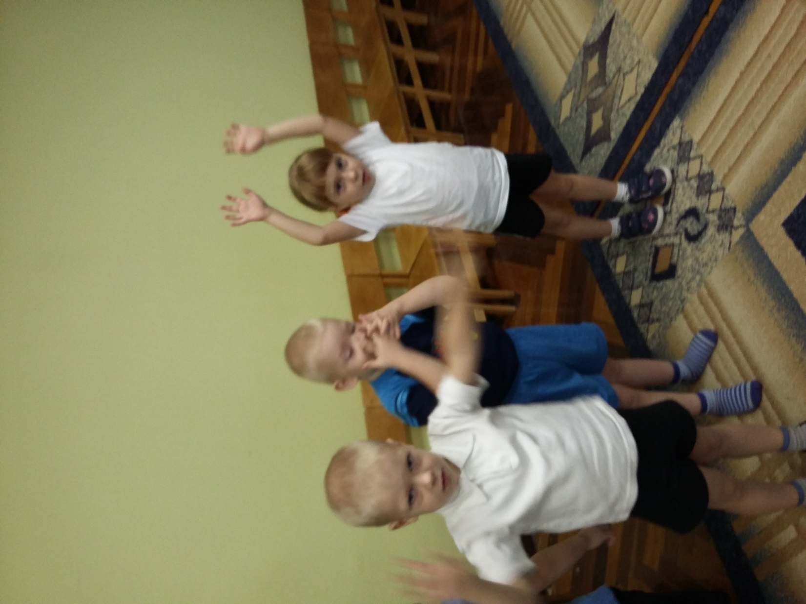

Slide 19
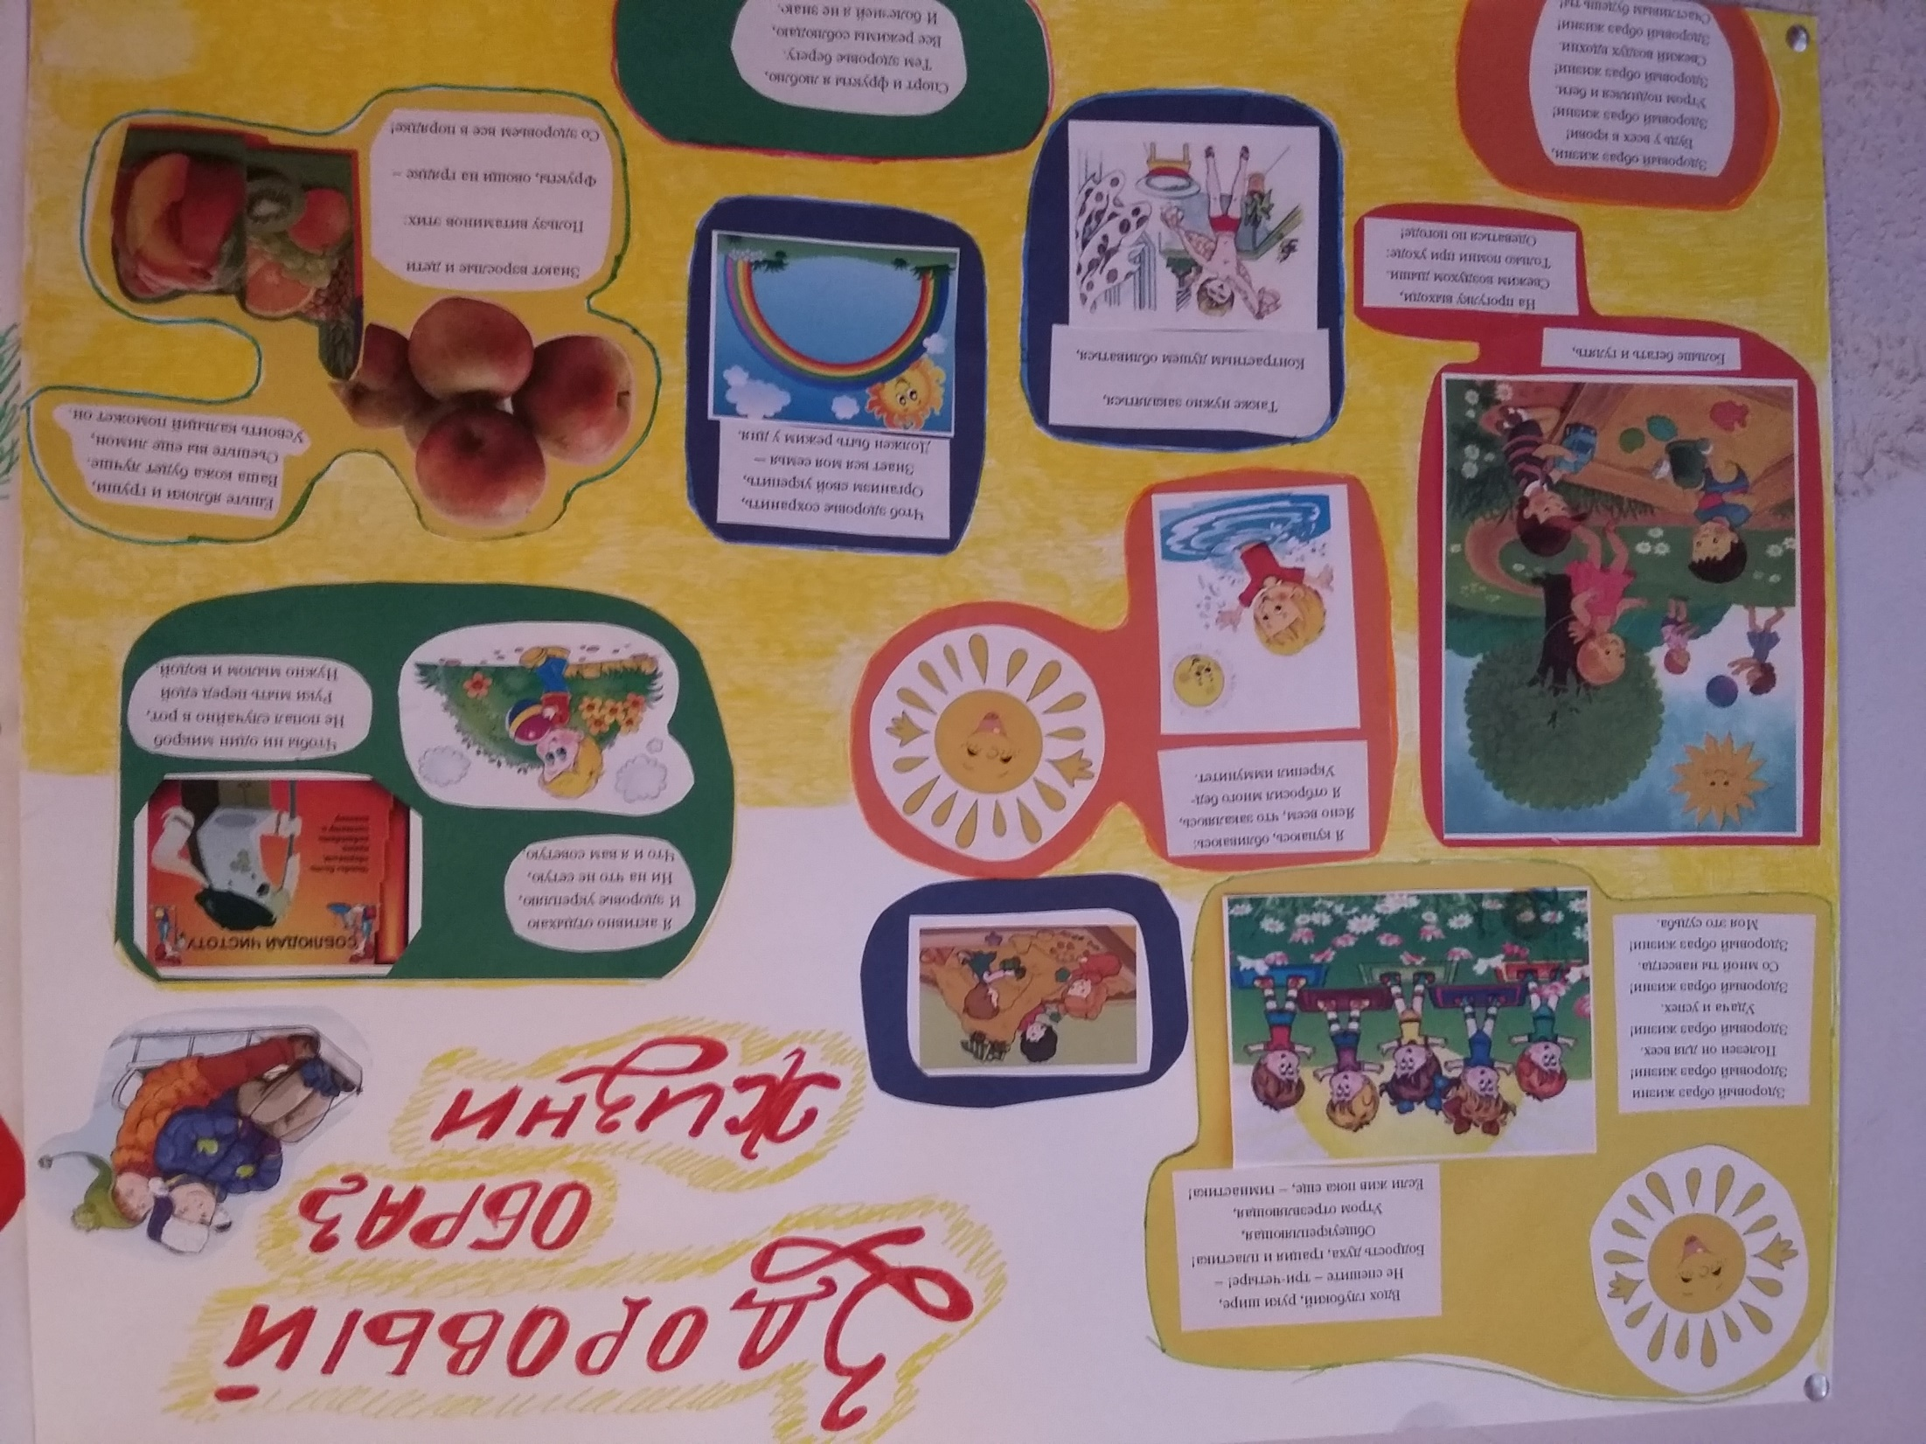
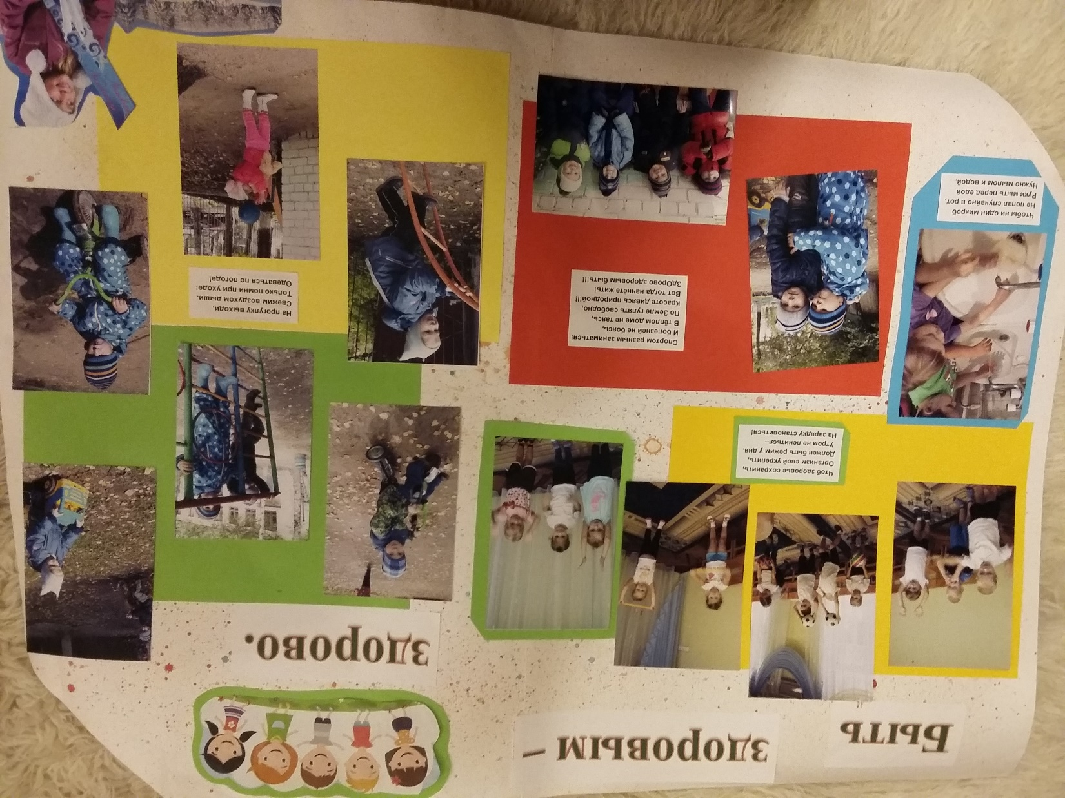
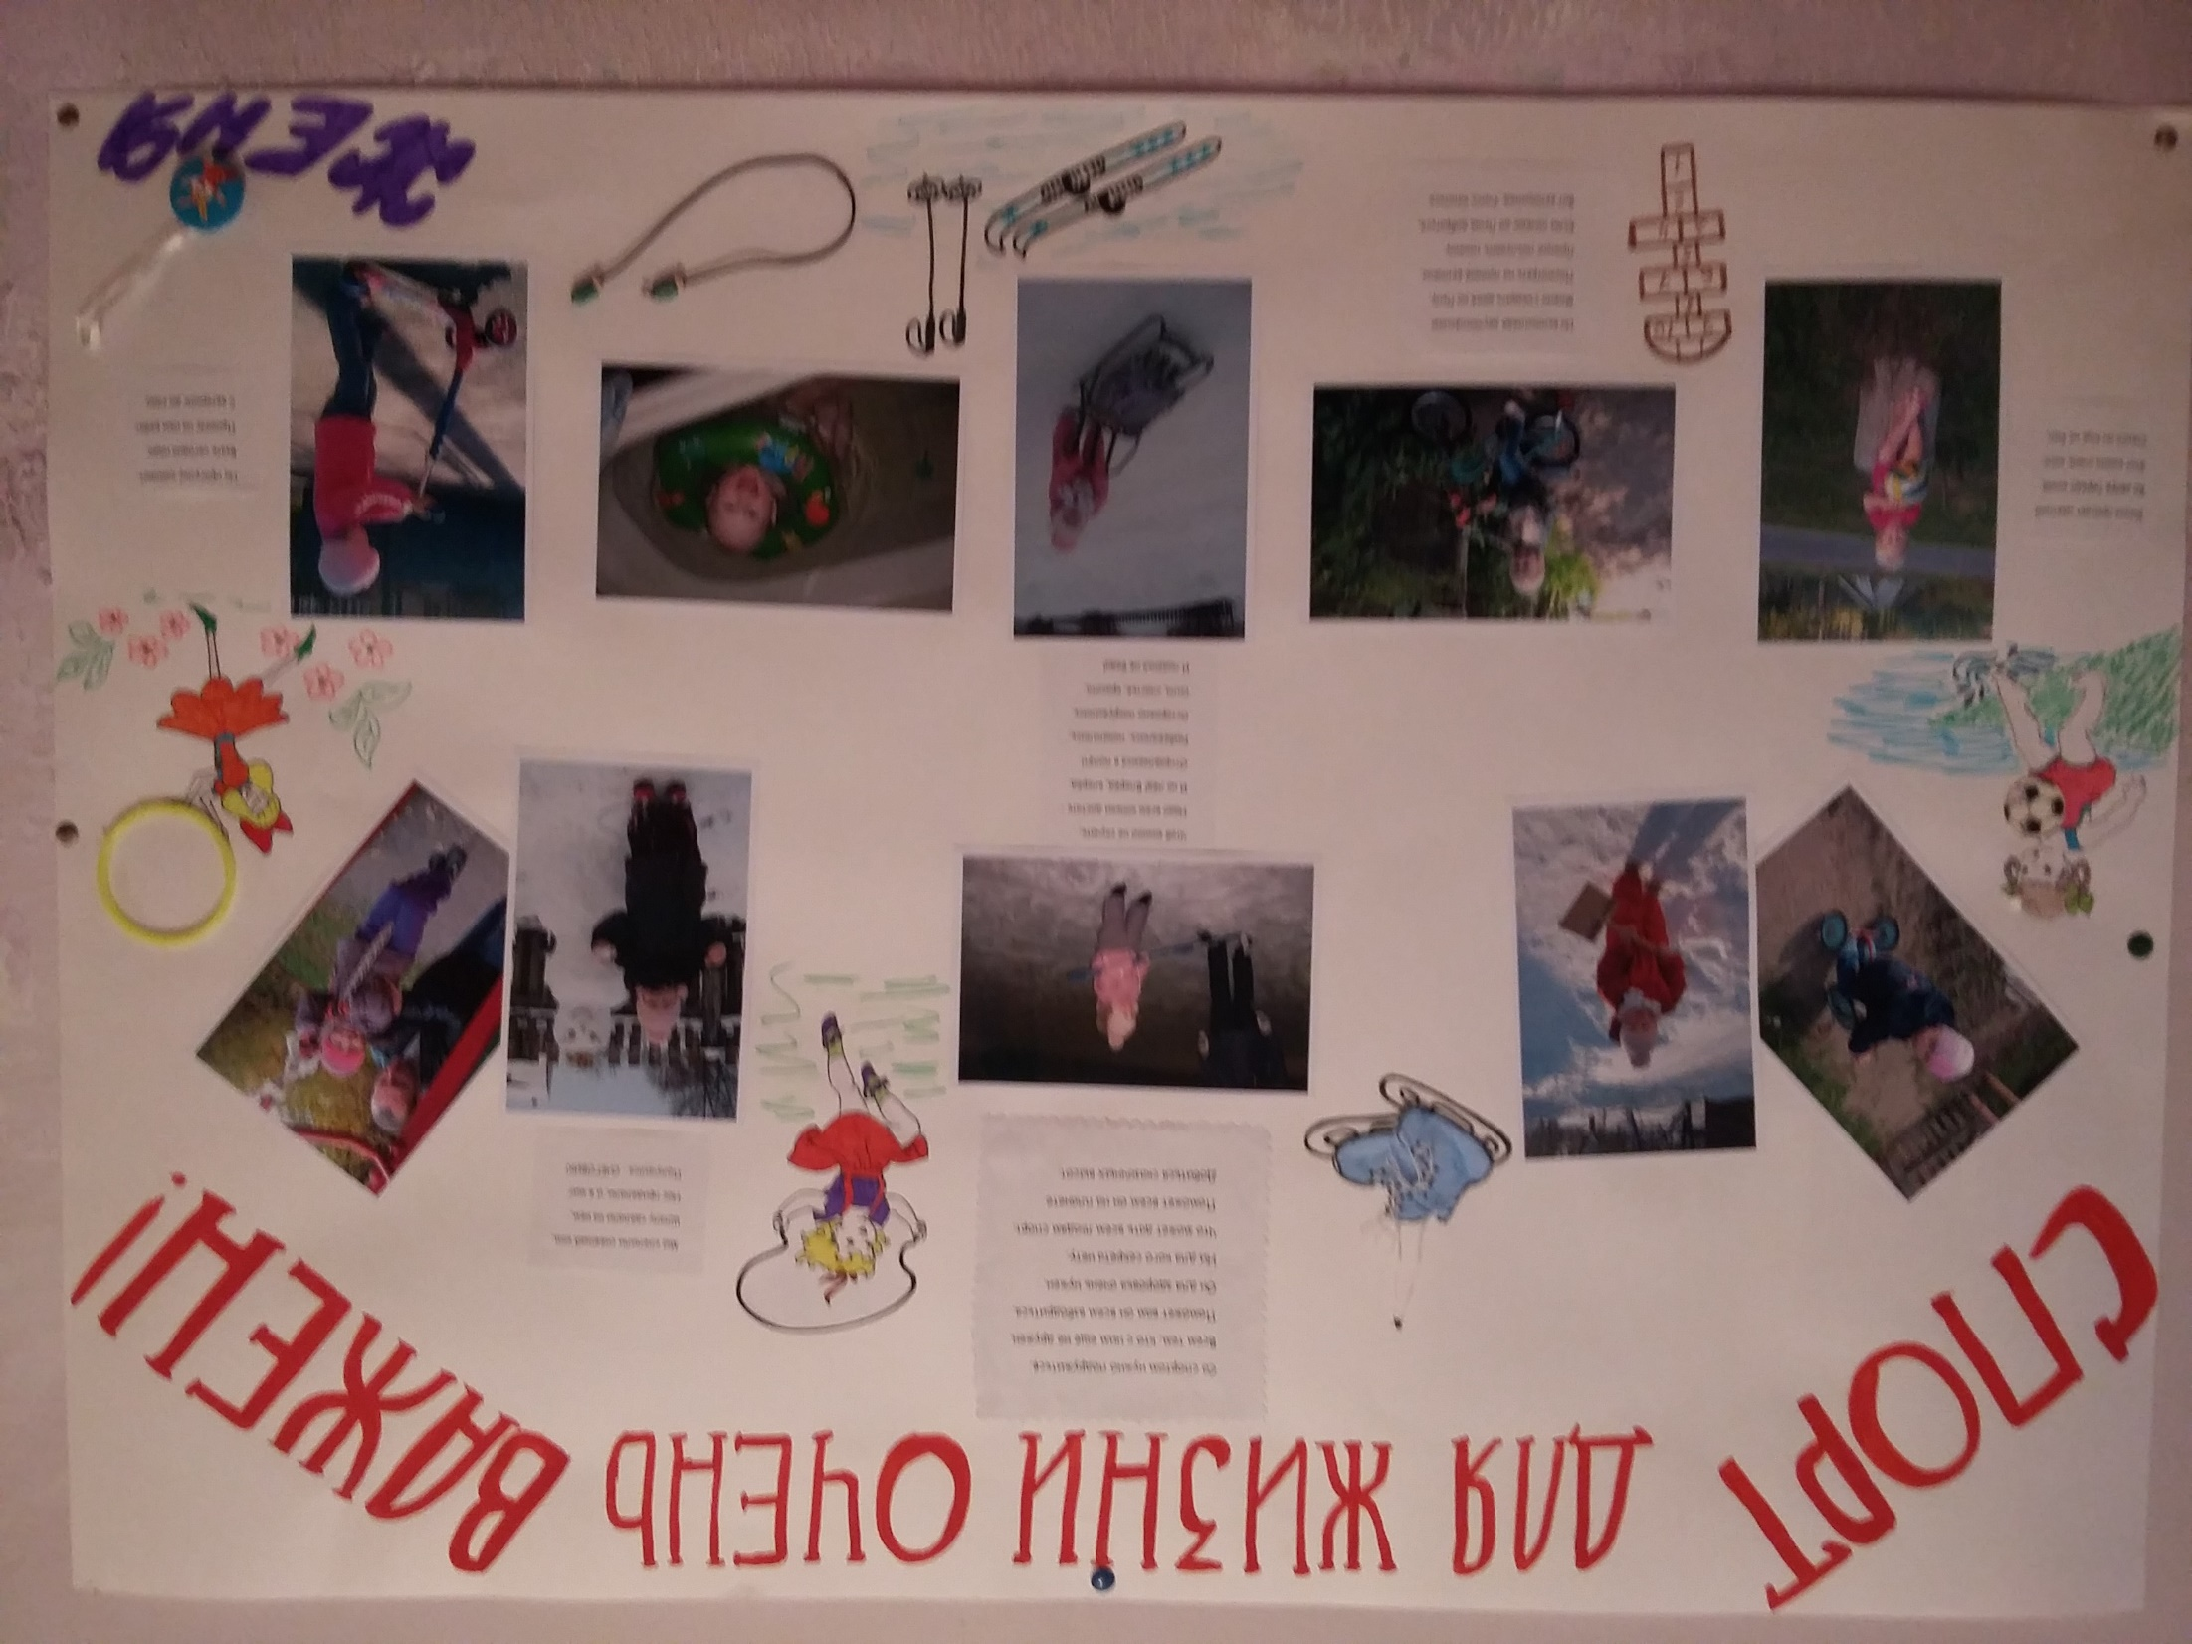
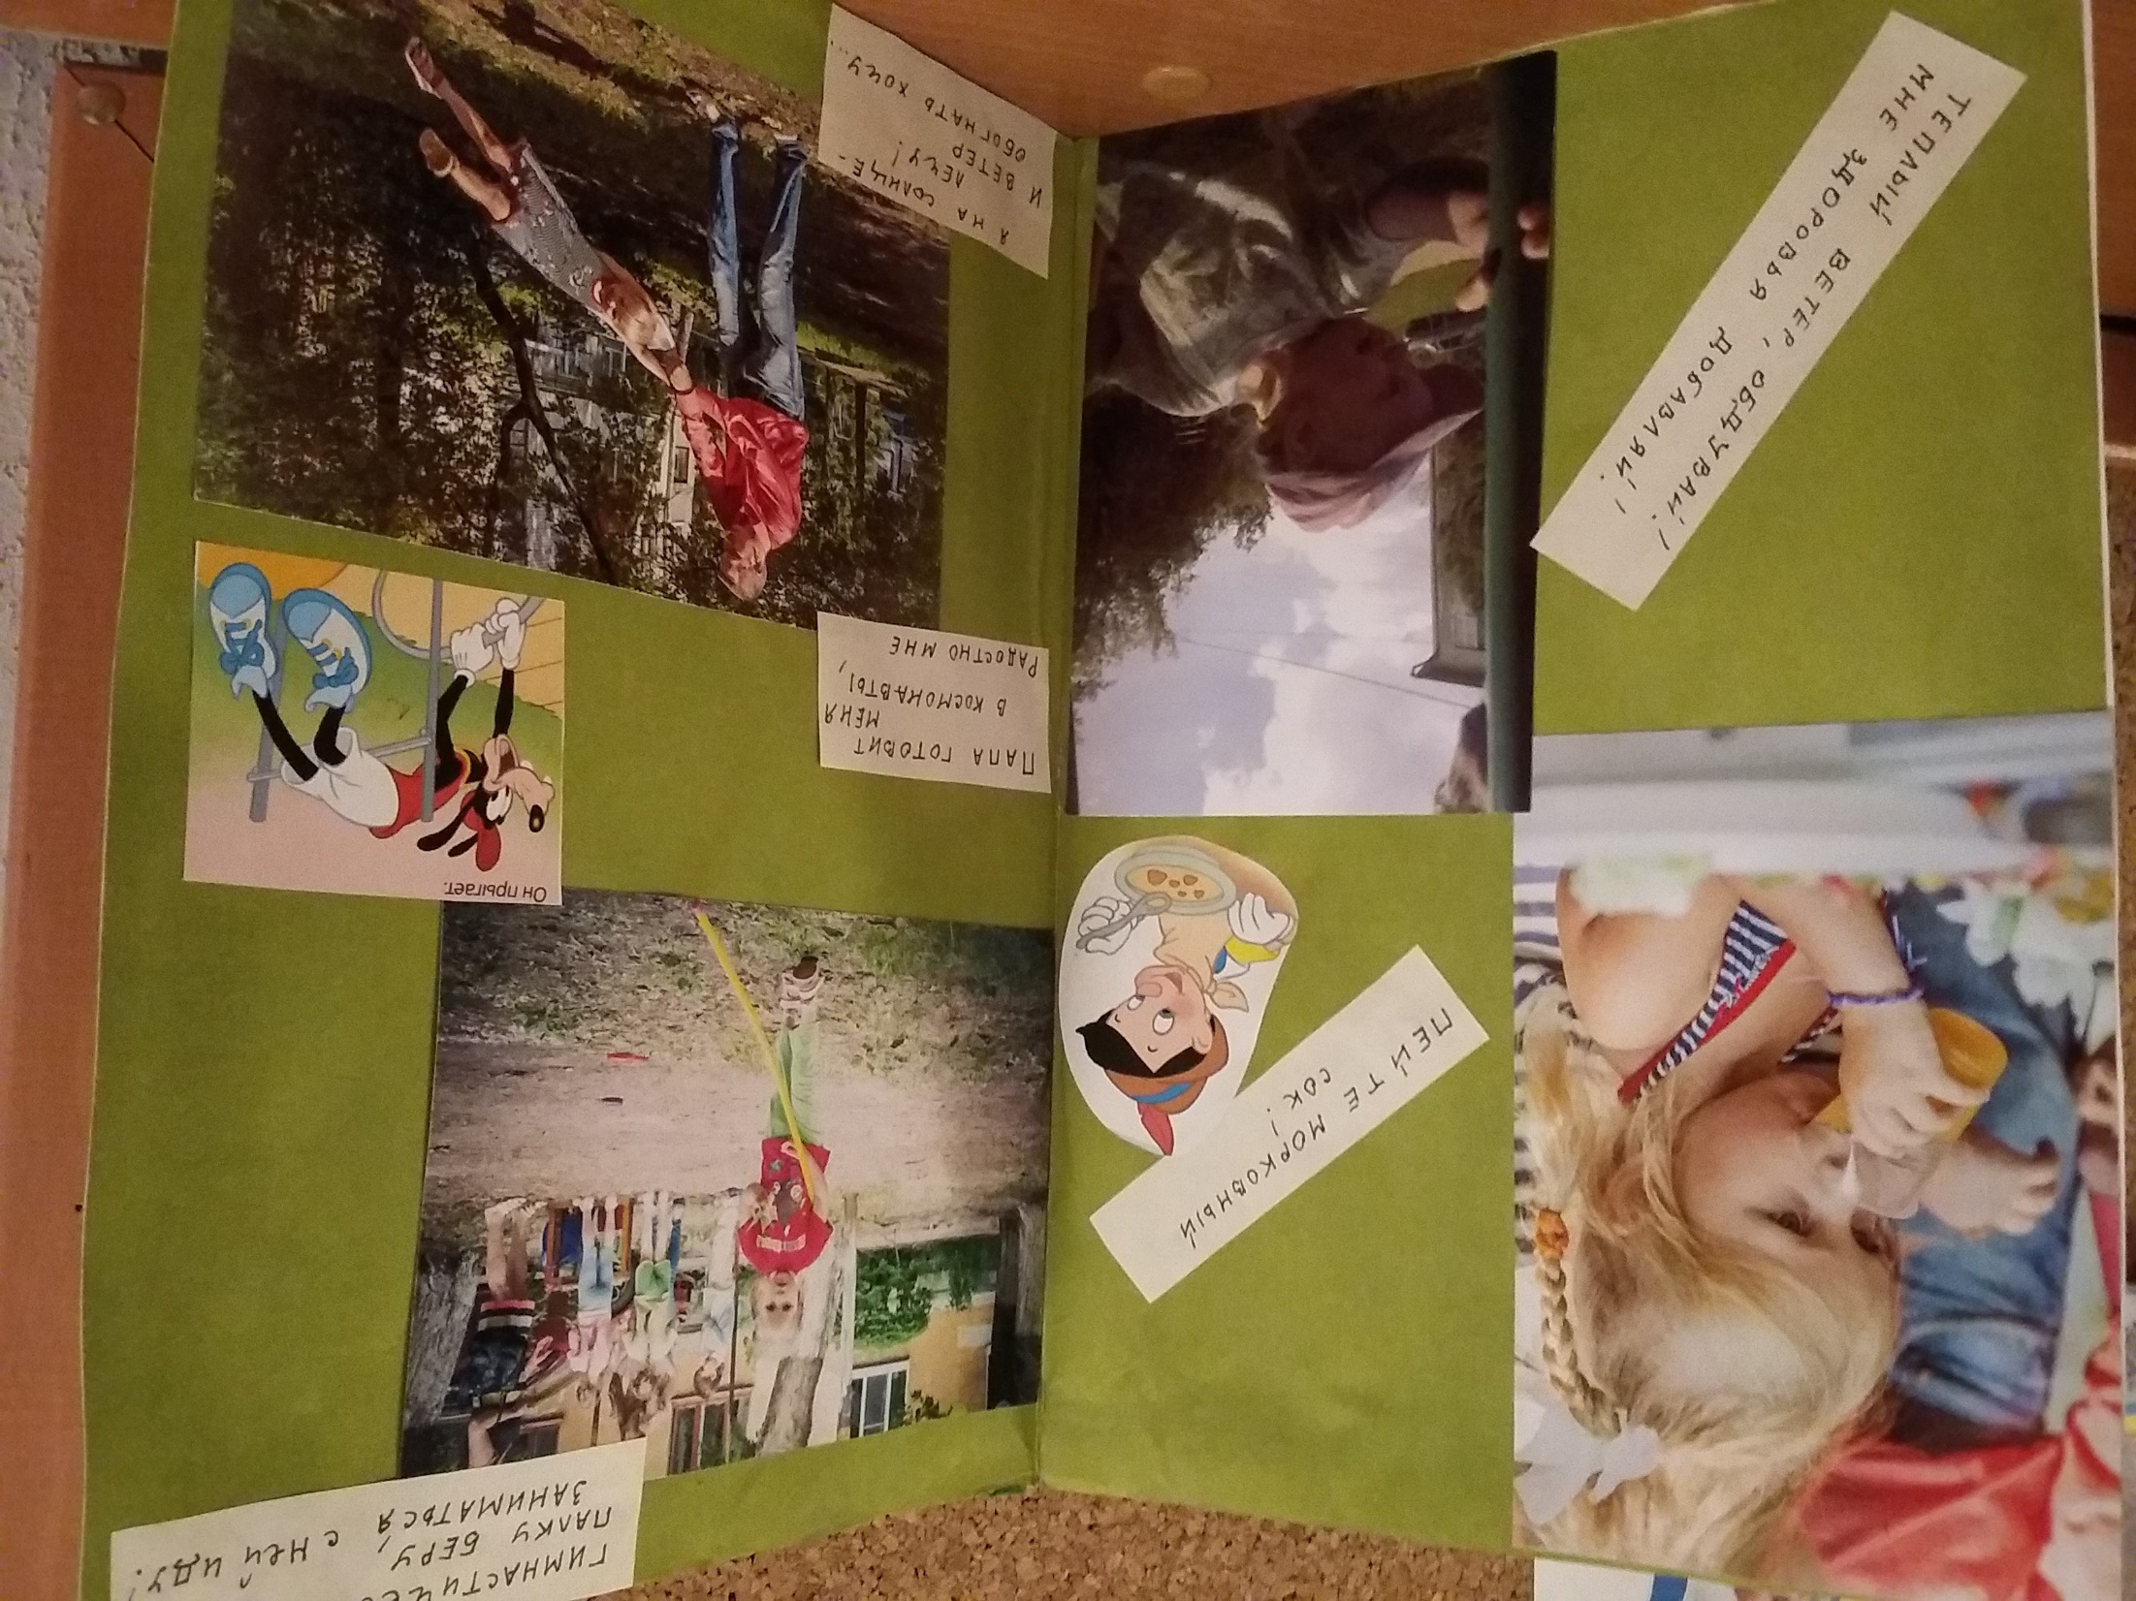
Взаимодействие с родителями Консультации Индивидуальные беседы Выставка семейных газет «Быть здоровым – здорово» Выпуск журнала для родителей по ЗОЖ

Slide 20
Результаты -У детей повысились знания о здоровом образе жизни. - Повысился уровень знаний и умений в области культурно-гигиенических навыков. -У детей второй младшей группы появился интерес и желание выполнять различные физкульурные упражнения. -Укрепились связи с родителями.

